Slide 1
活用にあたっての注意 2023年5月
本資料は、厚生労働行政推進調査事業費補助金研究事業により作成した公開資料であり、「出所明示」さえしていただければ、自由にご活用いただけます
イラストの著作権も含めて、上記研究事業の成果物としての公開資料としています。各資料への転載などにおいても、出典の明記さえされていれば問題無いはずですので、ぜひご活用ください。
それぞれの自治体等の事情に合わせて「改変」された場合は、出典に「改変」と追記ください
もし悩む部分があれば、最終頁にあるメールアドレスまでお問合せください

Slide 2
大規模災害時の歯科保健医療活動
～口腔機能からの健康維持～
災害時には歯科医療機関も通常通りの対応はできませんが、生活環境が整わない避難生活による歯や口の健康被害も生じてきます。
通常の歯科医療提供体制が回復するまでの間の応急歯科診療活動とともに、特に避難生活が困難と考えられる災害時要配慮者の方々に対する口腔衛生管理や口腔機能管理、およびその啓発による歯科保健活動を行い、被災地域で生活される方々の健康管理を行うことが必要です。
大規模災害時には、必要に応じて県外からの歯科チームも含めて、自治体や保健所の管理のもとでの活動が行われます。
令和4年度 厚生労働行政推進調査事業費補助金研究事業（22IA2006）

Slide 3
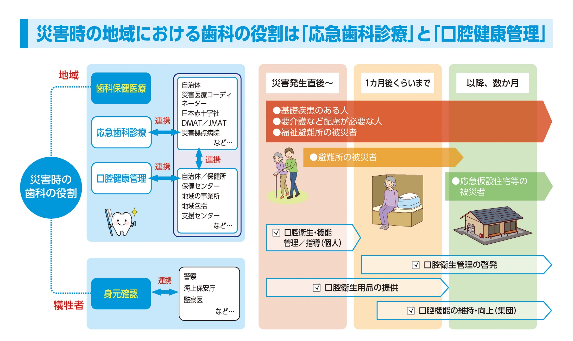
令和4年度 厚生労働行政推進調査事業費補助金研究事業（22IA2006）
災害時の地域において、歯科は歯科診療提供体制を維持すべく対応にあたるとともに、地域の被災者を含む住民が健康を維持できるための歯科保健活動（口腔健康管理の啓発）を実施する。
〇災害発生直後には、特に災害時要配慮者に対する個別の口腔衛生管理や、口腔機能管理の指導が必要とされる。
〇被災後の生活の長期化に伴う影響を避けるため、継続した口腔衛生の啓発活動や、口腔機能を向上するプログラムを実施する。
Notes:
災害時の地域において、歯科は歯科診療提供体制を維持すべく対応にあたるとともに、地域の被災者を含む住民が健康を維持できるための歯科保健活動（口腔健康管理の啓発）を実施する。
〇災害発生直後には、特に災害時要配慮者に対する個別の口腔衛生管理や、口腔機能管理の指導が必要とされる。
〇被災後の生活の長期化に伴う影響を避けるため、継続した口腔衛生の啓発活動や、口腔機能を向上するプログラムを実施する。

Slide 4
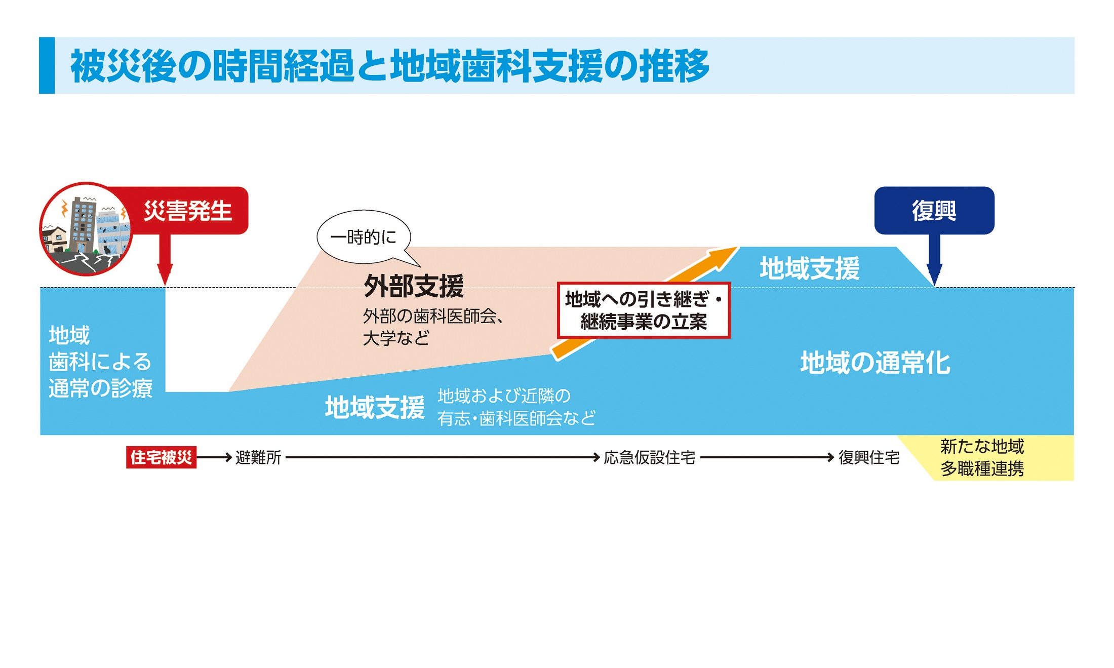
〇主に避難所がある時期において、地域の歯科医療提供体制を補い、地域歯科保健活動をサポートするために、被災地域外からの歯科支援チームが派遣される。
〇応急仮設住宅への移動とともに避難所が縮小される頃には、地域インフラが暫定的にでも復旧し、歯科診療提供体制が段階的に回復、被災地域外からの歯科支援チーム派遣は終了する。
〇生活環境が変化した方々を対象とした歯科保健活動は、地域の歯科保健医療職により継続される。
令和4年度 厚生労働行政推進調査事業費補助金研究事業（22IA2006）
Notes:
〇主に避難所がある時期において、地域の歯科医療提供体制を補い、地域歯科保健活動をサポートするために、被災地域外からの歯科支援チームが派遣される。
〇応急仮設住宅への移動とともに避難所が縮小される頃には、地域インフラが暫定的にでも復旧し、歯科診療提供体制が段階的に回復、被災地域外からの歯科支援チーム派遣は終了する。
〇生活環境が変化した方々を対象とした歯科保健活動は、地域の歯科保健医療職により継続される。

Slide 5
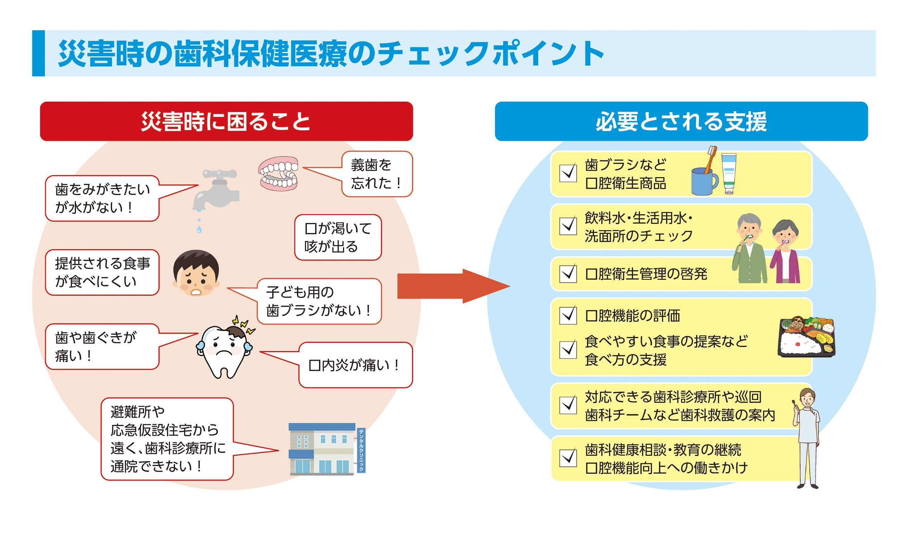
令和4年度 厚生労働行政推進調査事業費補助金研究事業（22IA2006）
○災害時の避難所等では、うがいに使う水が十分に確保できず、歯ブラシなどや歯みがきする場所も不足する。また、水分摂取が不足しやすく、口腔が乾燥しやすくなる。
○これらにより、口の中の衛生管理も難しく、歯ぐきの腫れや口内炎ができやすくなり、義歯のトラブルも起きやすくなる。
○歯ブラシやうがいに必要な備品や環境の配備とともに、口腔衛生管理の啓発を行う。
○歯科治療等を要する者に対し、受療調整を行う。
○災害時要配慮者に対し、保健所および保健医療福祉支援チーム等と適切に連携し、体調および栄養の管理を行う。
Notes:
○災害時の避難所等では、うがいに使う水が十分に確保できず、歯ブラシなどや歯みがきする場所も不足する。また、水分摂取が不足しやすく、口腔が乾燥しやすくなる。
○これらにより、口の中の衛生管理も難しく、歯ぐきの腫れや口内炎ができやすくなり、義歯のトラブルも起きやすくなる。
○歯ブラシやうがいに必要な備品や環境の配備とともに、口腔衛生管理の啓発を行う。
○歯科治療等を要する者に対し、受療調整を行う。
○災害時要配慮者に対し、保健所および保健医療福祉支援チーム等と適切に連携し、体調および栄養の管理を行う。

Slide 6
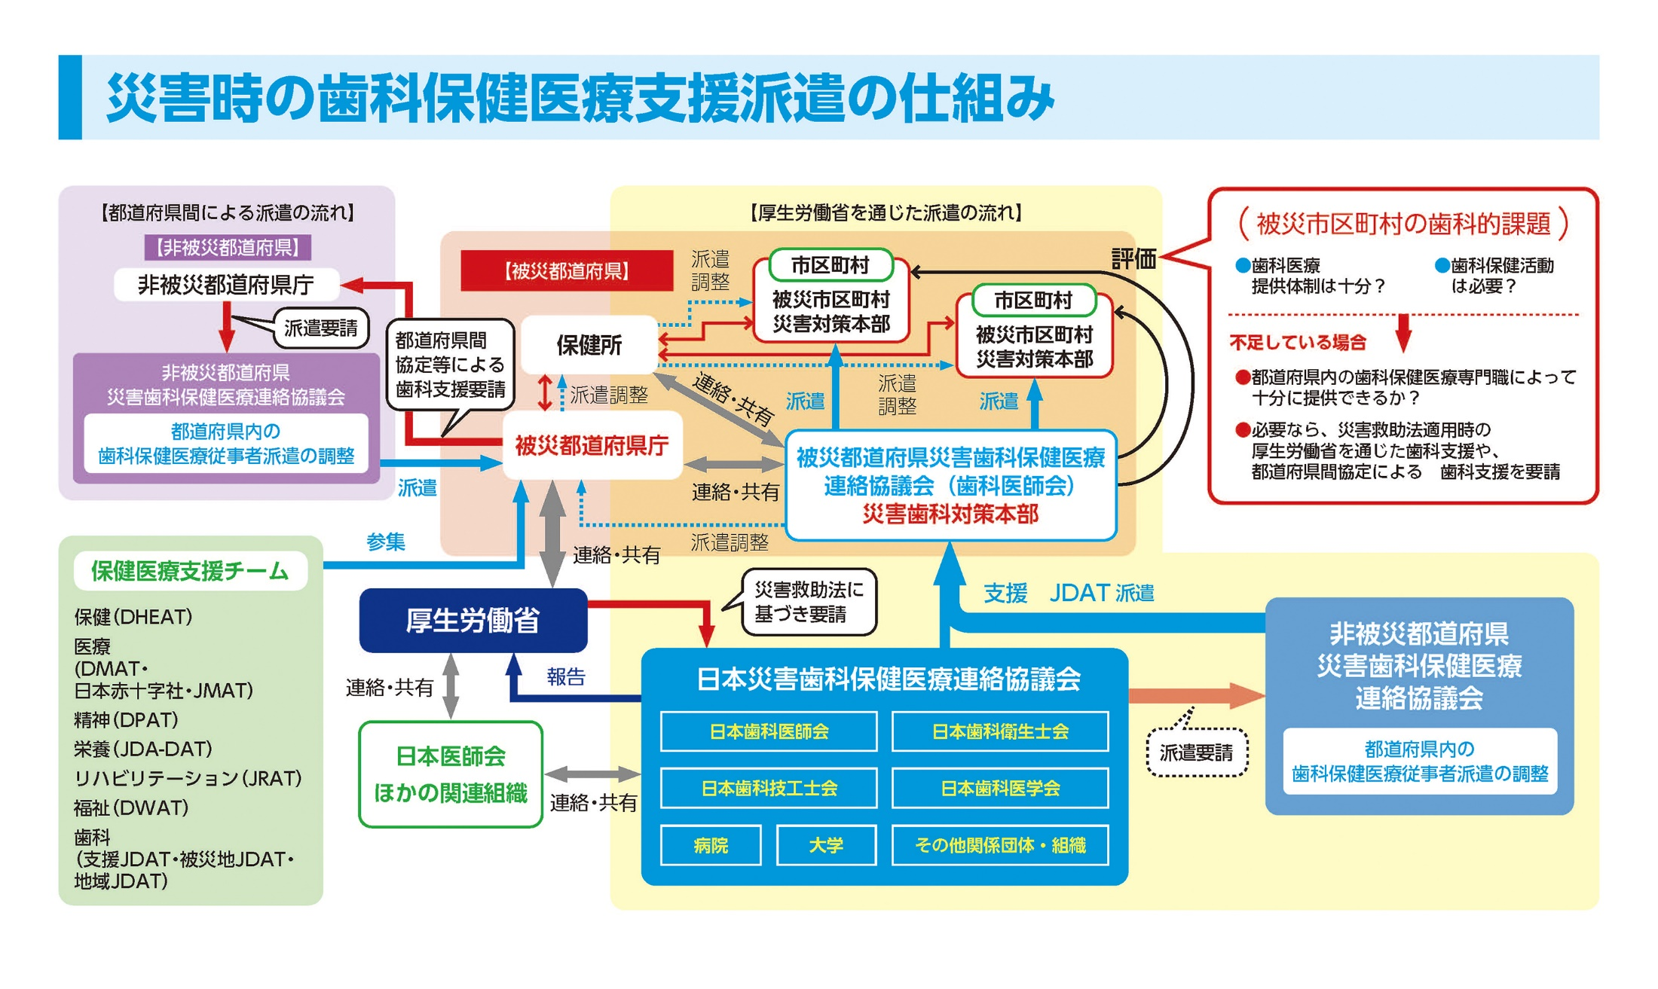
令和4年度 厚生労働行政推進調査事業費補助金研究事業（22IA2006）
DMAT （Disaster Medical Assistance Team，災害派遣医療チーム）
DHEAT （Disaster Health Emergency Assistance Team，災害時健康危機管理支援チーム）
JMAT （Japan Medical Association Team，日本医師会災害医療チーム）
DPAT （Disaster Psychiatric Assistance Team，災害派遣精神医療チーム）
JDA-DAT （The Japan Dietetic Association-Disaster Assistance Team，日本栄養士会災害支援チーム）
JRAT （Japan Rehabilitation Assistance Team，大規模災害リハビリテーションチーム）
DWAT （Disaster Welfare Assistance Team，災害派遣福祉チーム）
〇 災害時には、被災都道府県の災害歯科保健医療連絡協議会として災害歯科対策本部を設置・運営し、被災市区町村における歯科的課題を評価して市区町村と共有する。
〇 必要時、被災都道府県知事より災害救助法に基づく派遣要請に対し、日本災害歯科保健医療連絡協議会としてJDAT（災害歯科支援チーム）を派遣する。派遣にあたっては、都道府県・保健所との連携のもとでの派遣調整を行う。
Notes:
DMAT （Disaster Medical Assistance Team，災害派遣医療チーム）
DHEAT （Disaster Health Emergency Assistance Team，災害時健康危機管理支援チーム）
JMAT （Japan Medical Association Team，日本医師会災害医療チーム）
DPAT （Disaster Psychiatric Assistance Team，災害派遣精神医療チーム）
JDA-DAT （The Japan Dietetic Association-Disaster Assistance Team，日本栄養士会災害支援チーム）
JRAT （Japan Rehabilitation Assistance Team，大規模災害リハビリテーションチーム）
DWAT （Disaster Welfare Assistance Team，災害派遣福祉チーム）
〇 災害時には、被災都道府県の災害歯科保健医療連絡協議会として災害歯科対策本部を設置・運営し、被災市区町村における歯科的課題を評価して市区町村と共有する。
〇 必要時、被災都道府県知事より災害救助法に基づく派遣要請に対し、日本災害歯科保健医療連絡協議会としてJDAT（災害歯科支援チーム）を派遣する。派遣にあたっては、都道府県・保健所との連携のもとでの派遣調整を行う。

Slide 7
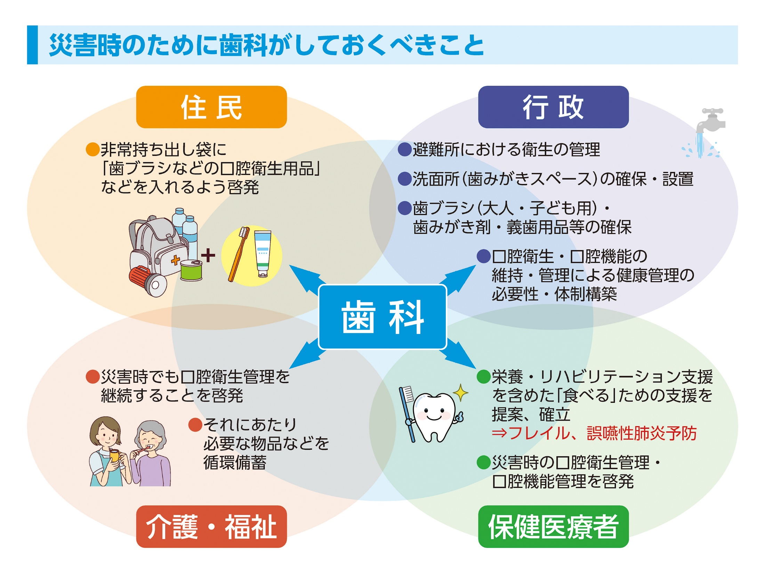
令和4年度 厚生労働行政推進調査事業費補助金研究事業（22IA2006）

Slide 8
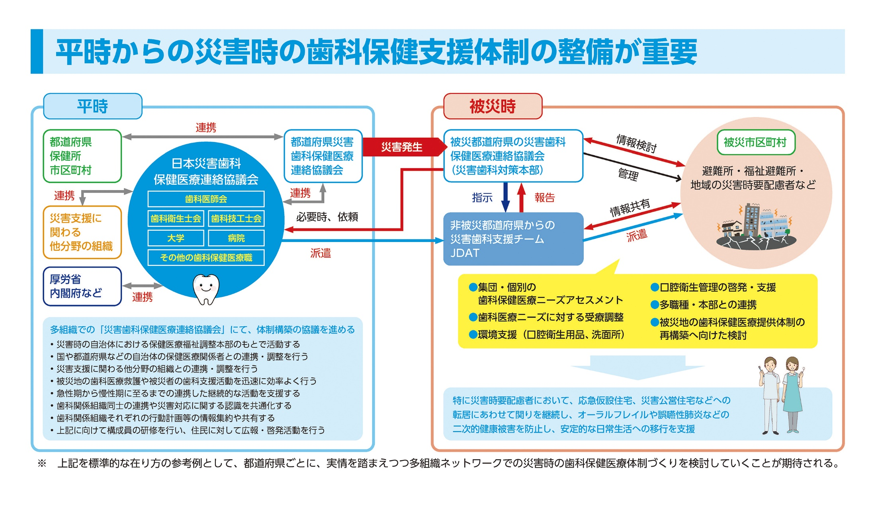
令和4年度 厚生労働行政推進調査事業費補助金研究事業（22IA2006）
〇 高齢者や障害者、子ども等の地域の災害時要配慮者においては、避難所等の生活環境が整わない場で中長期的な生活を送った結果、歯科保健医療を含む健康の二次被害が発生する可能性がある。
〇 上下水道などのインフラの復旧に時間がかかる災害においては、地域の歯科診療所が再開するまでには時間を要することがあり、地域歯科保健医療提供体制は継続的に低下する。
〇 平常時より、災害時に歯科保健ニーズを把握して歯科健康管理を行える体制を、各都道府県における災害歯科保健医療連絡協議会等において構築しておき、被災時には同協議会等が災害歯科対策本部として県内外からの歯科支援をマネジメントしながら、迅速かつ適切な歯科保健支援を提供できるように整備する。
Notes:
〇 高齢者や障害者、子ども等の地域の災害時要配慮者においては、避難所等の生活環境が整わない場で中長期的な生活を送った結果、歯科保健医療を含む健康の二次被害が発生する可能性がある。
〇 上下水道などのインフラの復旧に時間がかかる災害においては、地域の歯科診療所が再開するまでには時間を要することがあり、地域歯科保健医療提供体制は継続的に低下する。
〇 平常時より、災害時に歯科保健ニーズを把握して歯科健康管理を行える体制を、各都道府県における災害歯科保健医療連絡協議会等において構築しておき、被災時には同協議会等が災害歯科対策本部として県内外からの歯科支援をマネジメントしながら、迅速かつ適切な歯科保健支援を提供できるように整備する。

Slide 9
災害時の避難所等における歯科活動には、自治体や保健所のみならず、多くの保健医療/介護福祉専門職・チームとの連携が欠かせません。また、適切に支援を提供するためには、時間とともに移動し、そして変化していく人々のニーズを、偏りなく迅速に把握して評価し続けることが必要とされます。
多職種・多組織での支援にあたり、評価や支援を効率化し、実効性の高い支援に結び付けることが大切であり、そのための体制を地域ごとに整備しておくことが必要となります。更には、その体制を災害発生直後から迅速に稼働させるためには、平時からの研修や訓練、または備蓄やシステムなどが必要となります。
もちろん、公助が届くまでの時間は、自助・共助で対応いただくしかありません。住民も含めて災害時の健康管理の重要性を理解し、自分で動ける住民は災害時にも自分の健康管理を継続できる準備を意識していただくような、働きかけることも大切です。
令和4年度 厚生労働行政推進調査事業費補助金研究事業（22IA2006）
自治体における災害時の歯科保健活動推進のための活動指針作成に向けた研究
東京医科歯科大学救急災害医学分野／日本災害時公衆衛生歯科研究会 中久木康一 nakakuki@biglobe.jp／jsdphd-admin@umin.org

